Slide 1
Разработка автоматизированной информационной системы «Журнал педагогических наблюдений куратора/мастера группы»
Министерство образования и молодежной политики Свердловской области
государственное автономное профессиональное образовательной учреждение Свердловской области «Алапаевский многопрофильный техникум»
Исполнитель: Казанцев Роман Андреевич,
студент группы 403 ИСП
Руководитель: Татаринова Елена Германовна

Slide 2

Актуальность
Актуальность темы заключается в том, что ведение журнала педагогических наблюдений происходит ручным способом: заполнение шаблонов на бумаге. Это вызывает неудобство в организации и управлении данными. Использование АИС положительно повлияет на деятельность куратора и мастера группы, а также упростит управление данными и автоматизирует ведение журнала педагогических наблюдений.

Slide 3

Объект исследования: автоматизированная информационная система
Предмет исследования: автоматизированная информационная система «Журнал педагогических наблюдений куратора/мастера группы»
Цель дипломного проекта: разработка автоматизированной информационной системы «Журнал педагогических наблюдений куратора/мастера группы»

Slide 4

Задачи дипломного проекта
Проанализировать предметную область с помощью различных источников информации;
Разработать техническое задание к автоматизированной информационной системе;
Проанализировать существующие решения;
Сделать и обосновать выбор программных средств для разработки АИС «Журнал педагогических наблюдений куратора/мастера группы»;
Описать АИС «Журнал педагогических наблюдений куратора/мастера группы»;
Описать этапы проектирования и разработки АИС «Журнал педагогических наблюдений куратора/мастера группы»;
Описать контрольный пример;
Разработать техническую документацию к АИС;
Протестировать АИС «Журнал педагогических наблюдений куратора/мастера группы»;
Внедрить АИС.

Slide 5

Техническое задание на разработку автоматизированной информационной системы
Назначение АС «Журнал педагогических наблюдений куратора/мастера группы» предназначена для систематизации и автоматизации процесса сбора, обработки, хранения и анализа данных о группе и её обучающихся.
Цели создания АС заключается в упрощение процесса педагогических наблюдений для куратора/мастера.

Slide 6
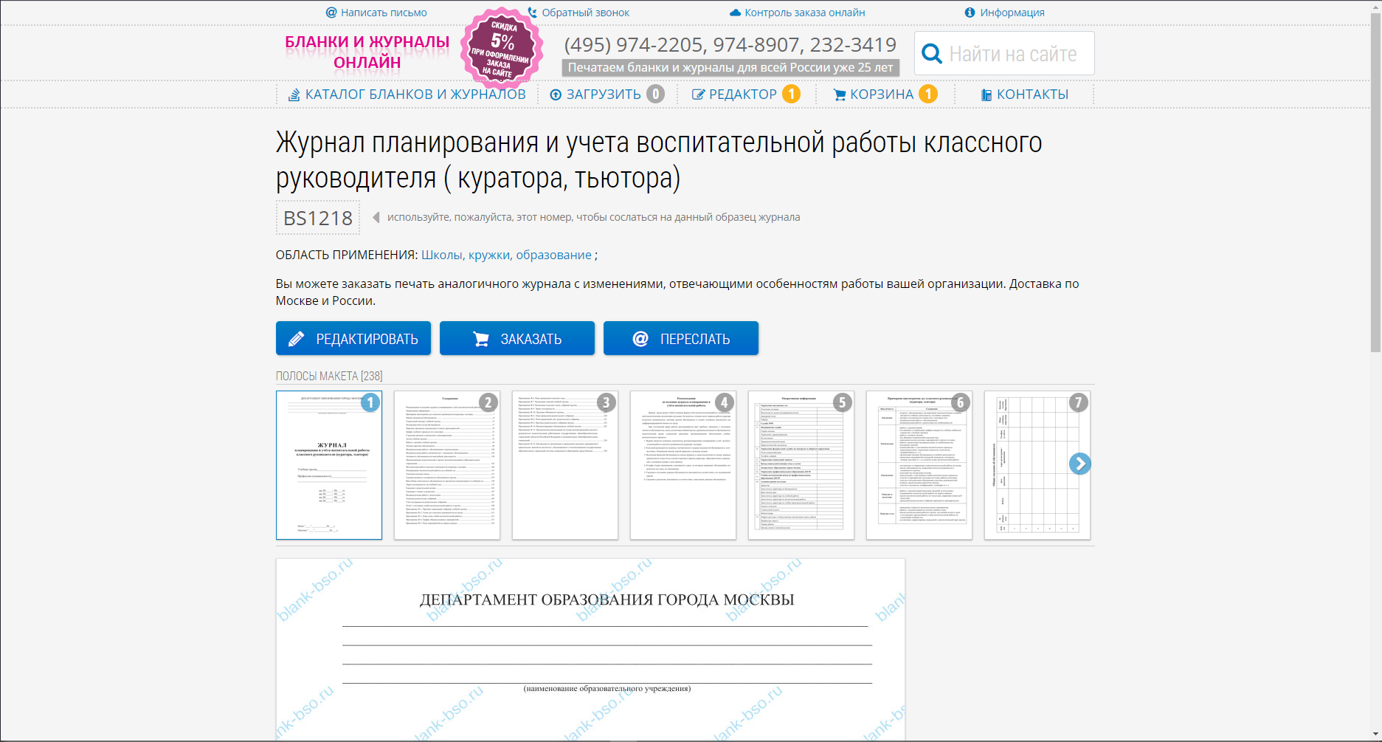
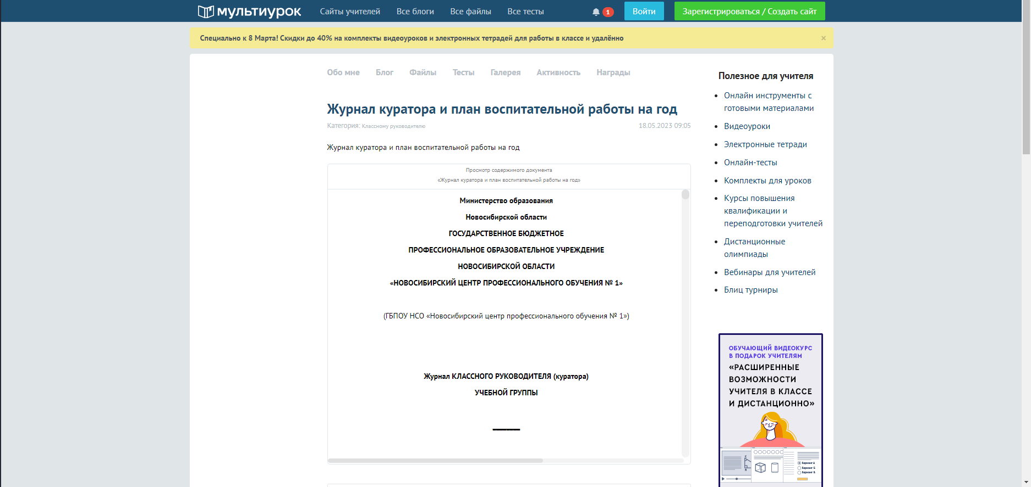
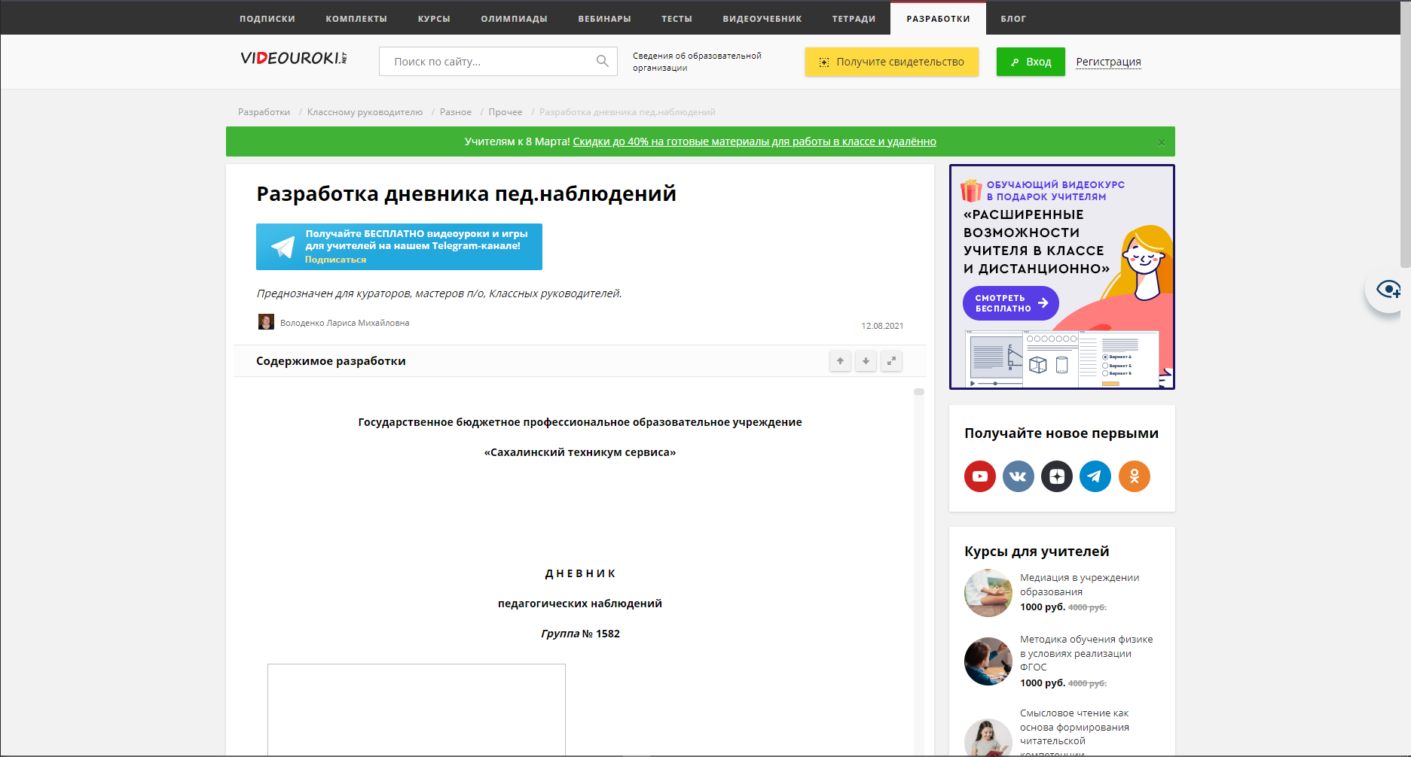
Обзор существующих решений задачи

Slide 7




Обзор и обоснование выбора программного обеспечения для разработки автоматизированной информационной системы
Языки и фреймворк
Редактор кода
СУБД

Slide 8
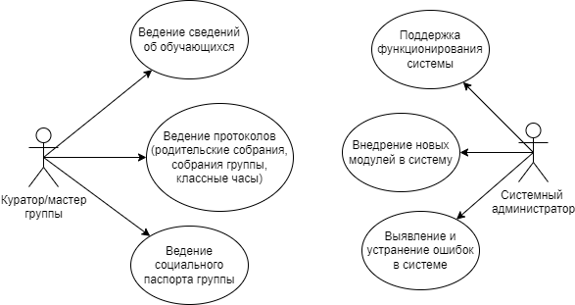
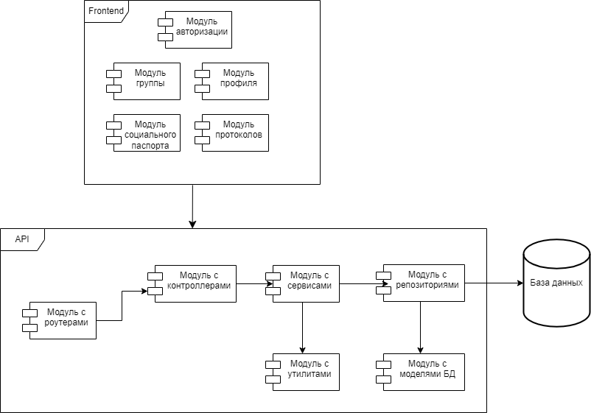
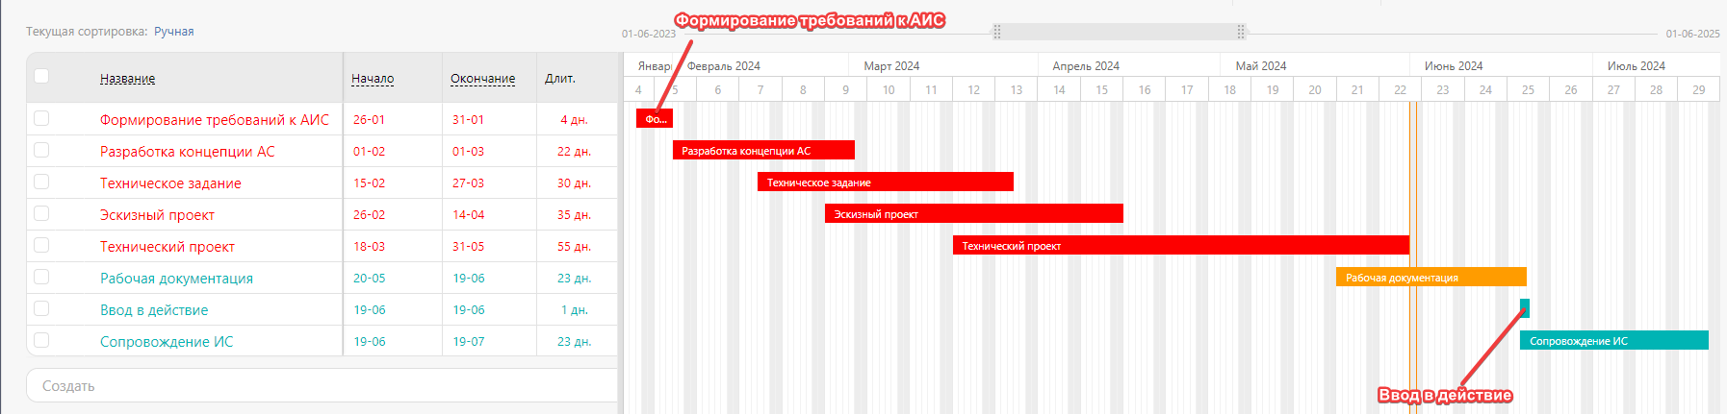
Концептуальное проектирование
Диаграмма вариантов использования
Диаграмма модулей
Диаграмма Ганта

Slide 9
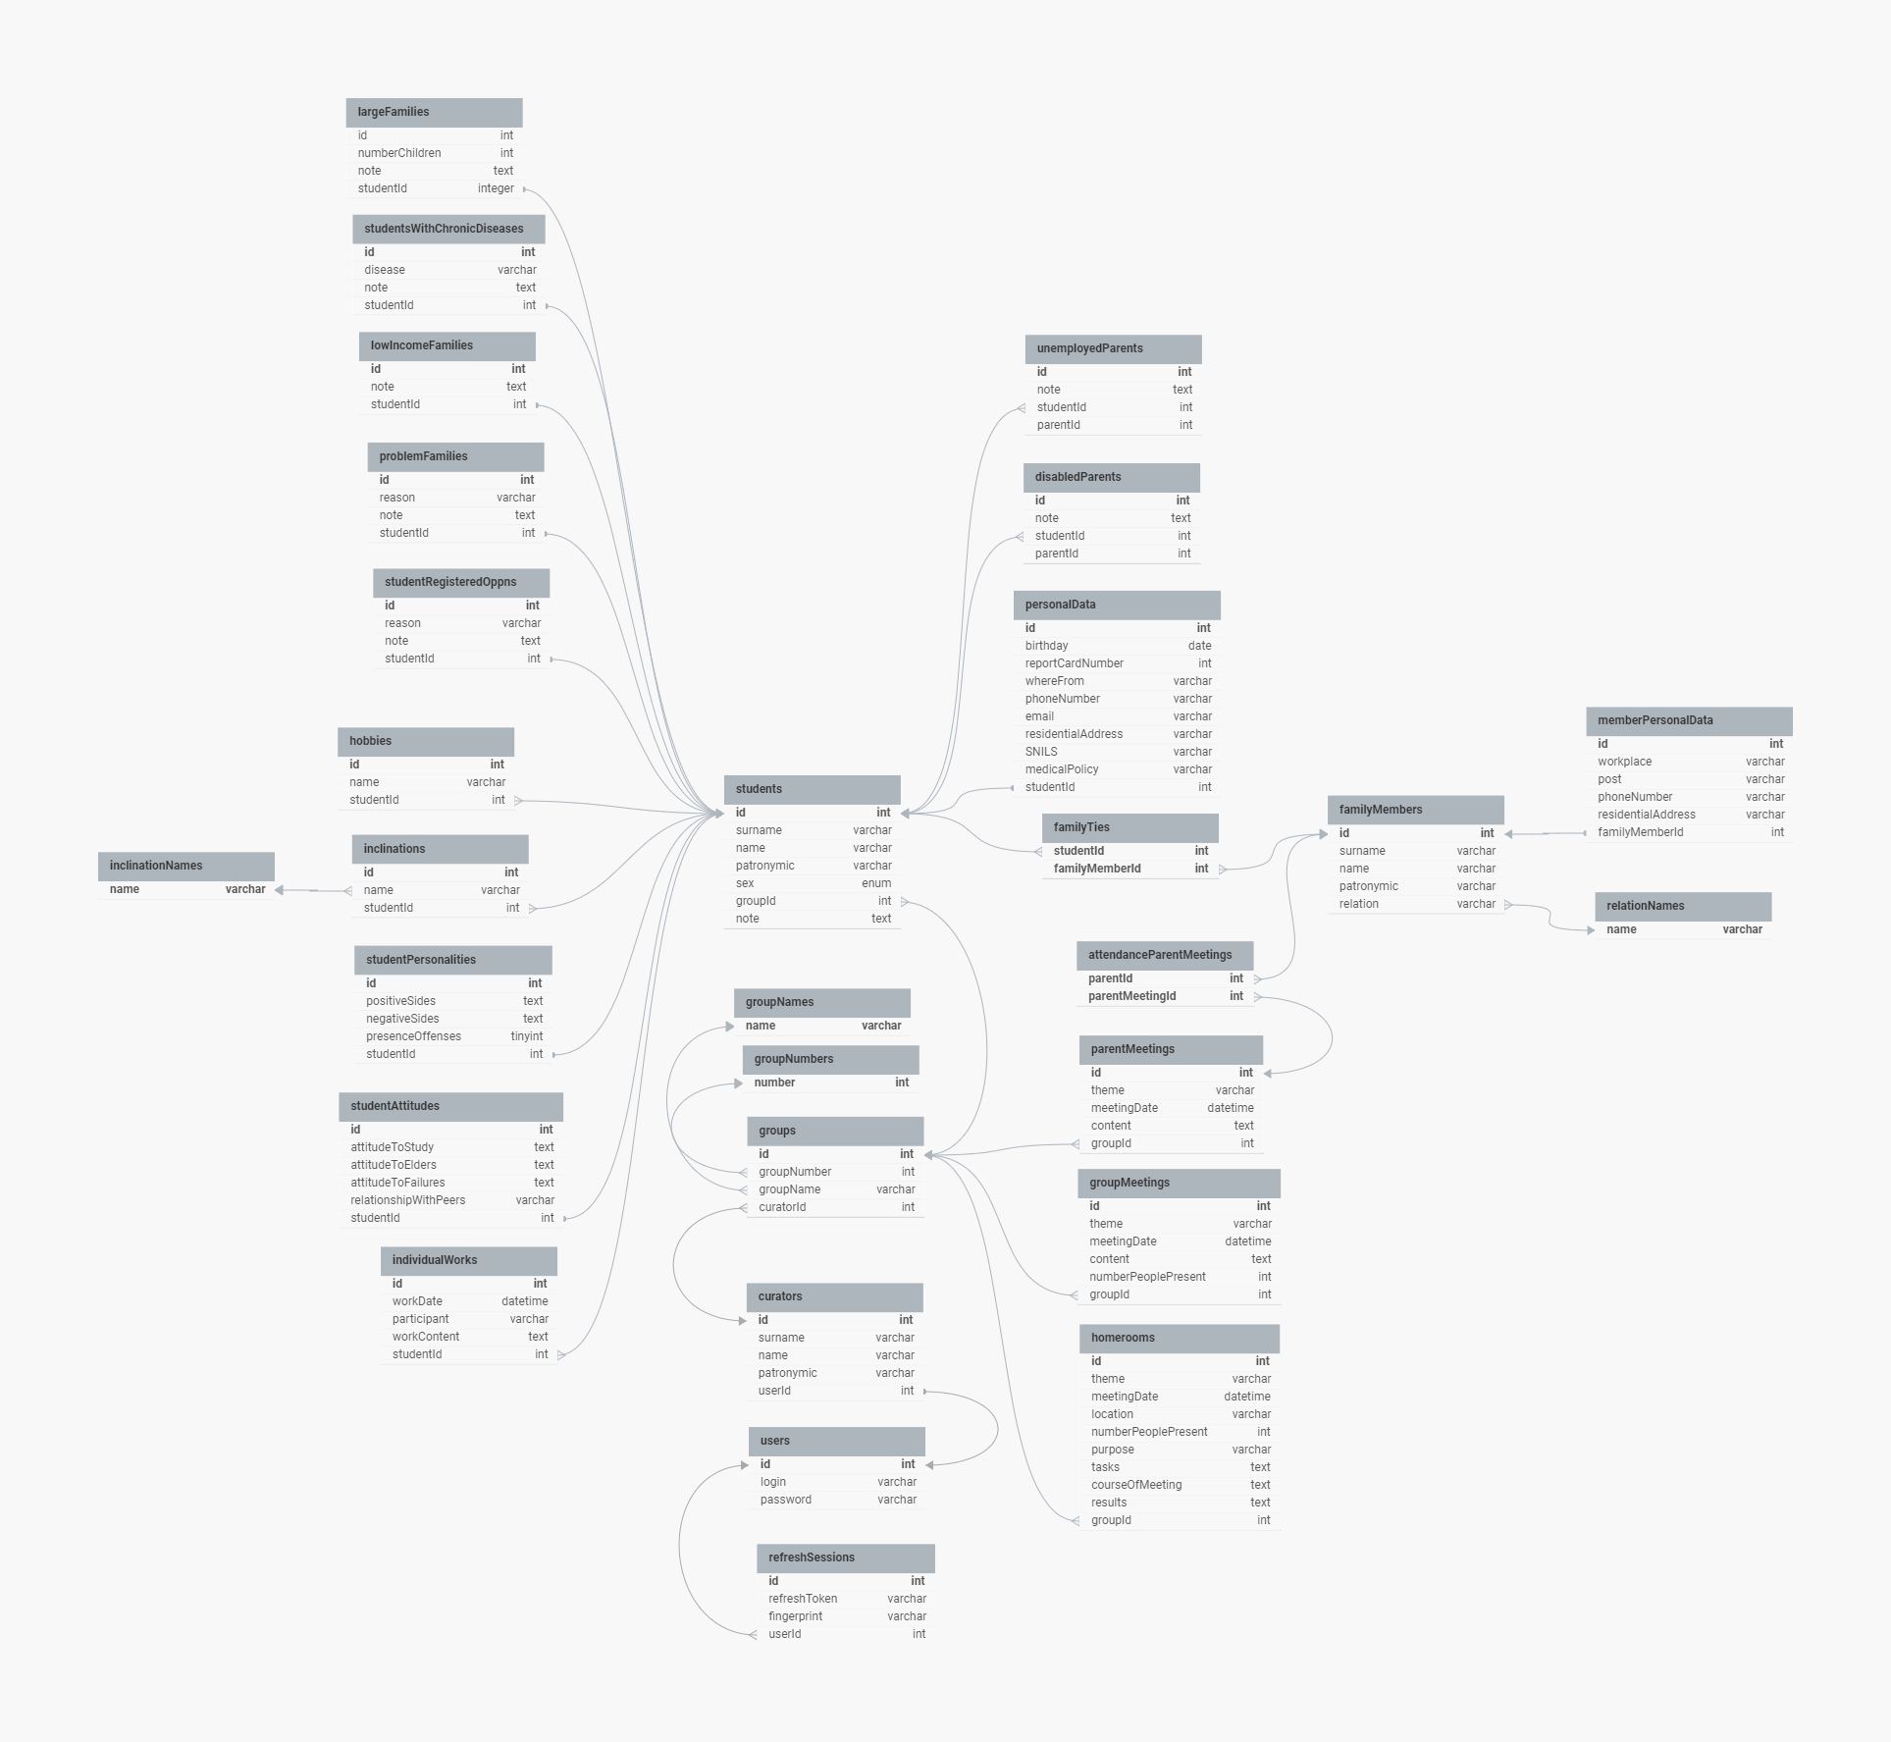
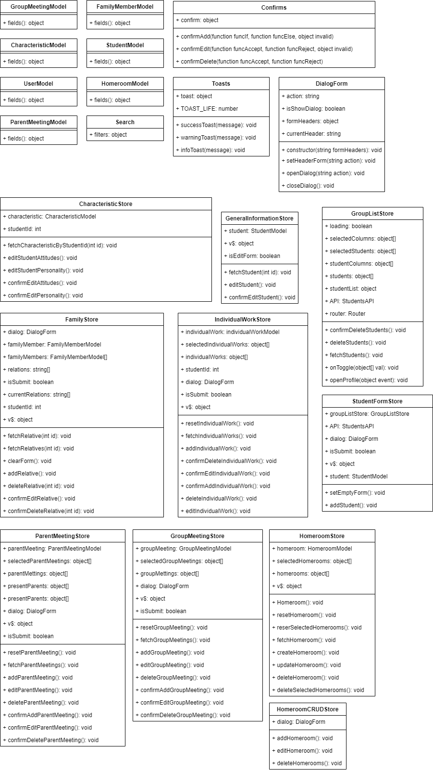
Эскизное проектирование
ER-диаграмма
Диаграмма классов (Frontend)

Slide 10
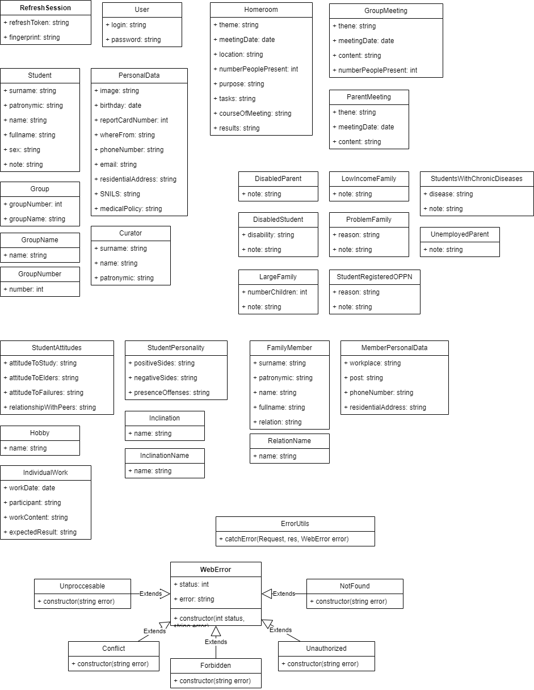
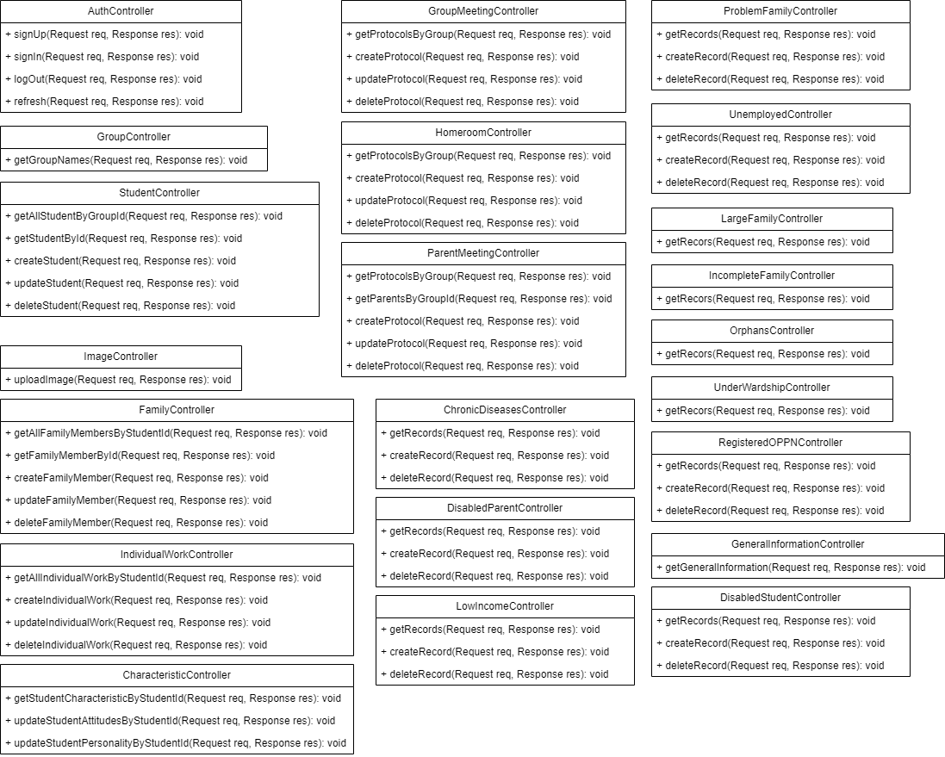
Эскизное проектирование
Диаграмма классов (Backend_Controllers)
Диаграмма классов (Backend_Models)

Slide 11
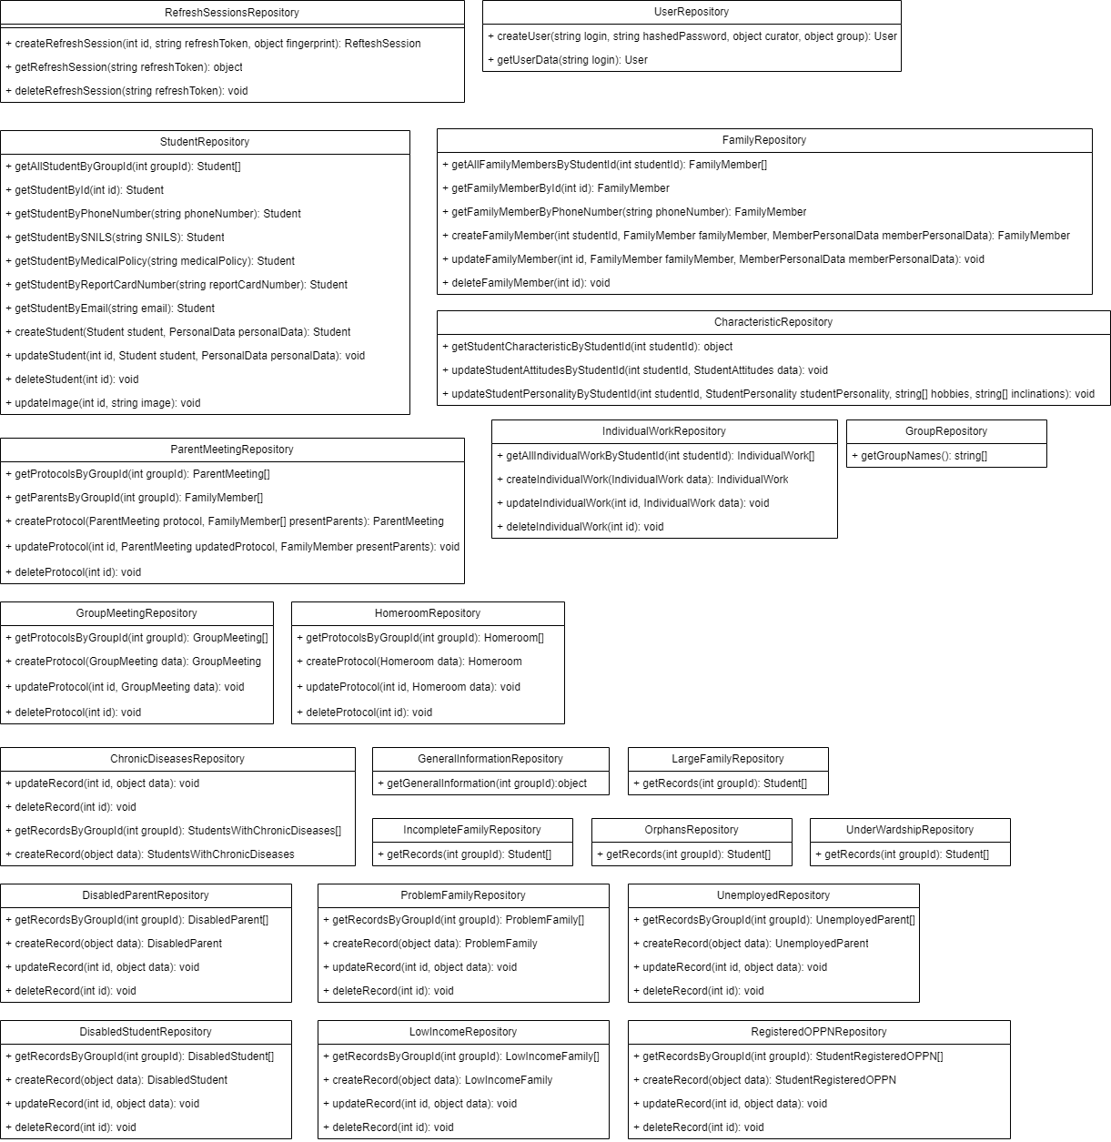
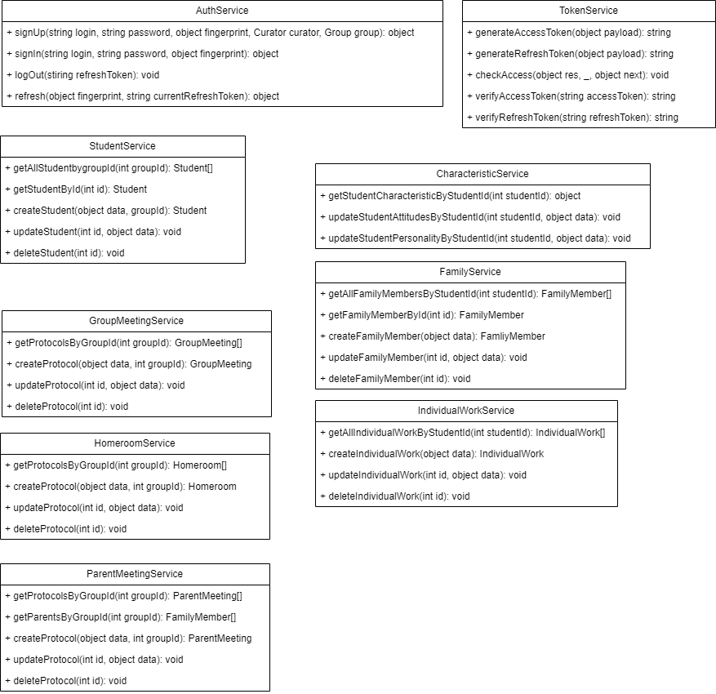
Эскизное проектирование
Диаграмма классов (Backend_Repositories)
Диаграмма классов (Backend_Service)

Slide 12
Заключение
В ходе дипломного проекта была достигнута его цель: разработка автоматизированная информационная система «Журнал педагогических наблюдений куратора/мастера группы».
В теоретической части был проведён анализ предметной области, разработано техническое задание, проанализированы существующие решения и осуществлен выбор инструментов разработки.
В практической части дипломного проекта было создано описание программы, были проведены предпроектное обследование, концептуальное, эскизное, техническое и рабочее проектирования.
И после проектирования была разработана сама АИС и описан контрольный пример.

Slide 13
Разработка автоматизированной информационной системы «Журнал педагогических наблюдений куратора/мастера группы»
Министерство образования и молодежной политики Свердловской области
государственное автономное профессиональное образовательной учреждение Свердловской области «Алапаевский многопрофильный техникум»
Исполнитель: Казанцев Роман Андреевич,
студент группы 403 ИСП
Руководитель: Татаринова Елена Германовна

